Slide 1
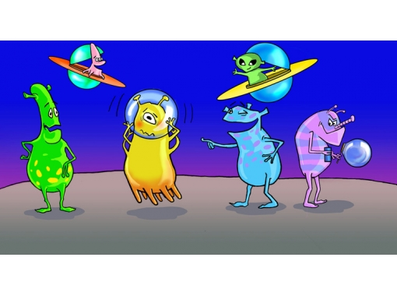
Notes:
Наши друзья инопланетяне с планеты Блук продолжают изучать Землю. Сегодня их интересует как изменяется жизнь растений весной. И у них есть несколько вопросов. Давайте поможем.

Slide 2
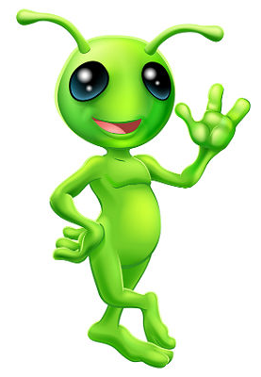
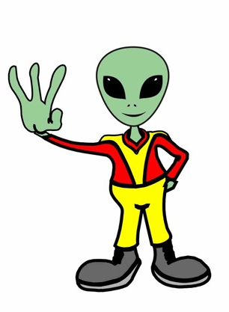
Мы собрали коллекцию фотографий разных растений, но не знаем как они называются
Помогите нам, узнайте и назовите все растения

Slide 3
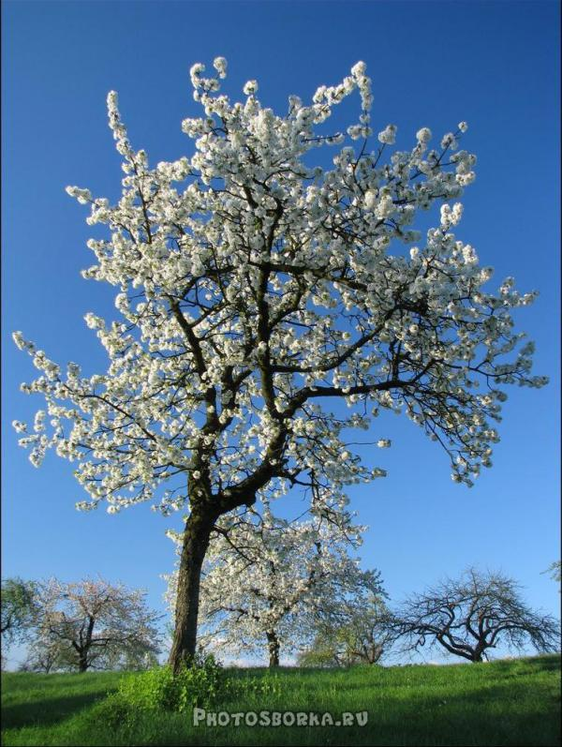
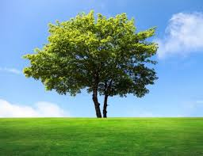
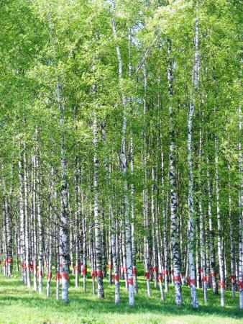
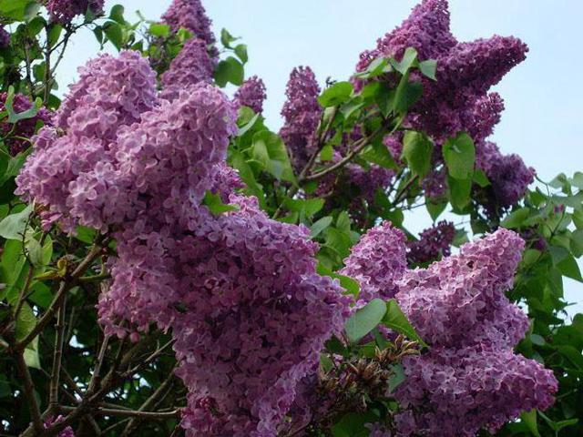
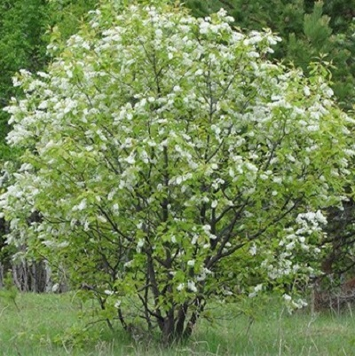
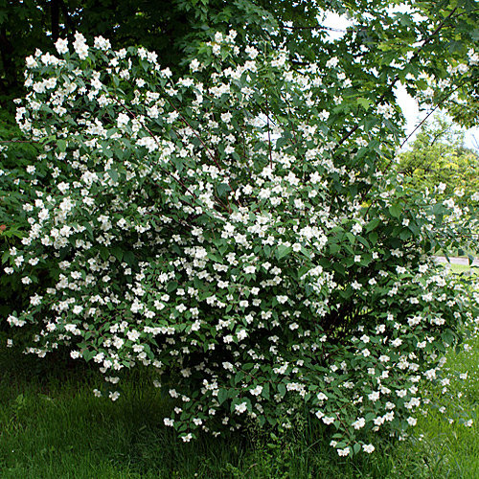
Notes:
1 Яблоня
2 Клён
3 берёза
4

Slide 4
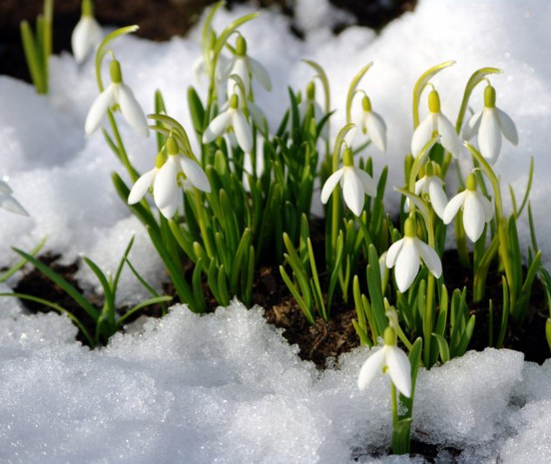
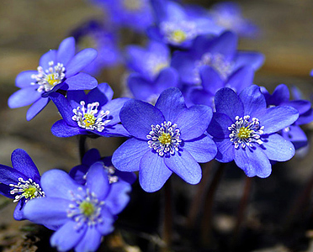
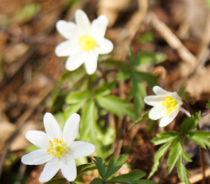
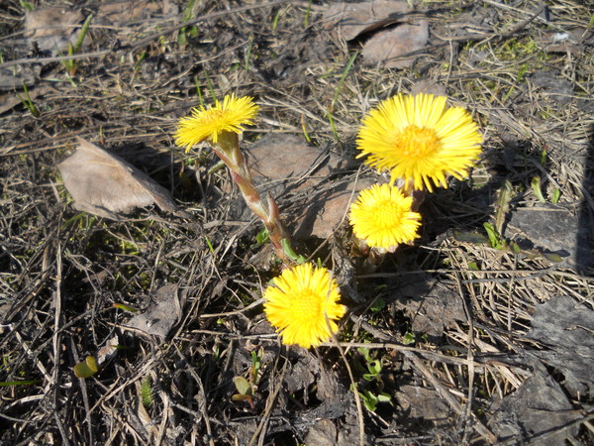
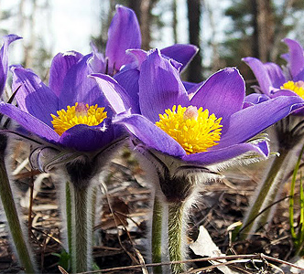
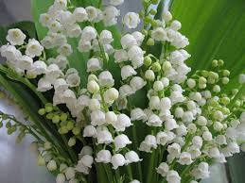

Slide 5
Спасибо, мы всё записали.
А теперь расскажите, с какого дерева какая ветка?

Slide 6
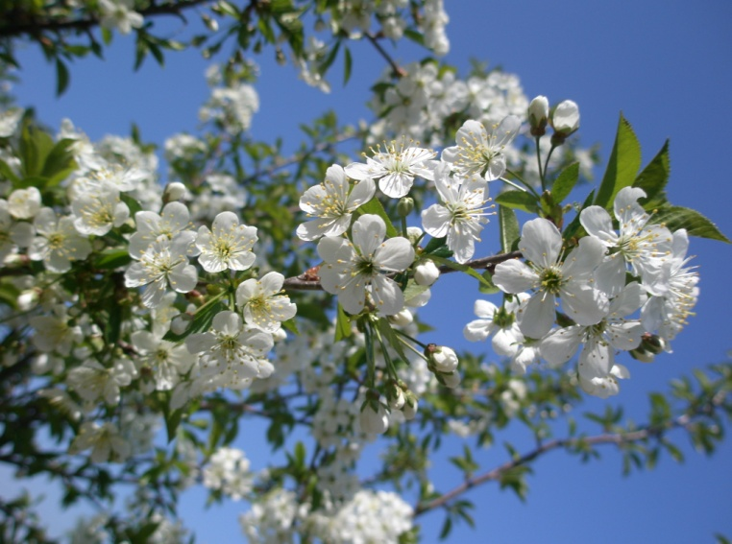
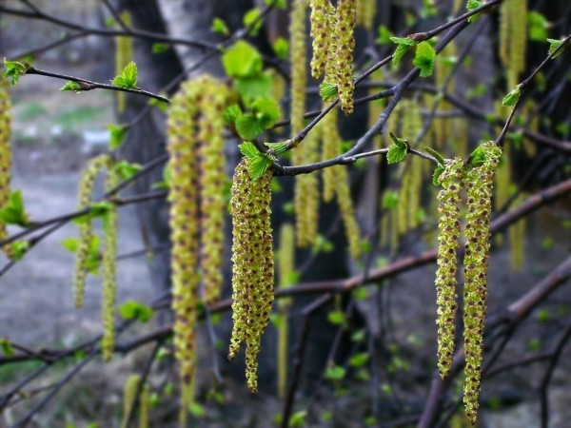
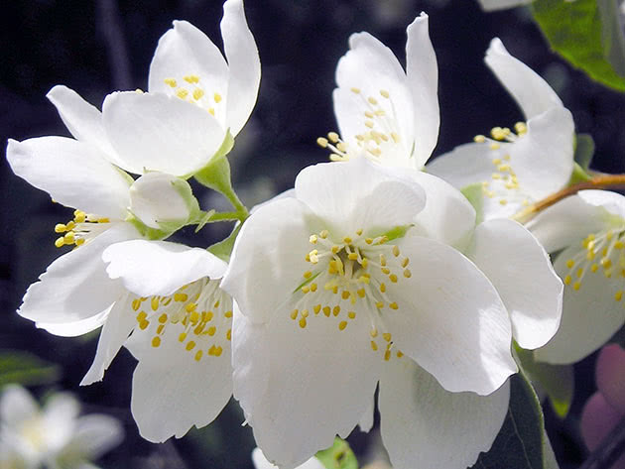
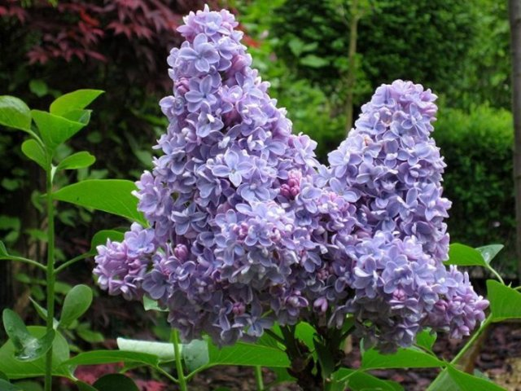
Notes:
Ветка яблони – яблоневая
Ветка ольхи - ольховая
Ветка жасмина – жасминовая
Ветка сирени - сиреневая
Ветка сирени - сиреневая

Slide 7
А теперь ребятки!
Отгадайте-ка загадки.

Slide 8
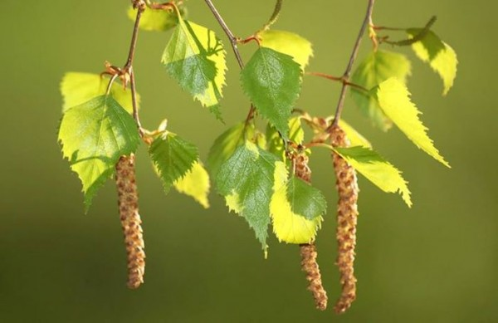
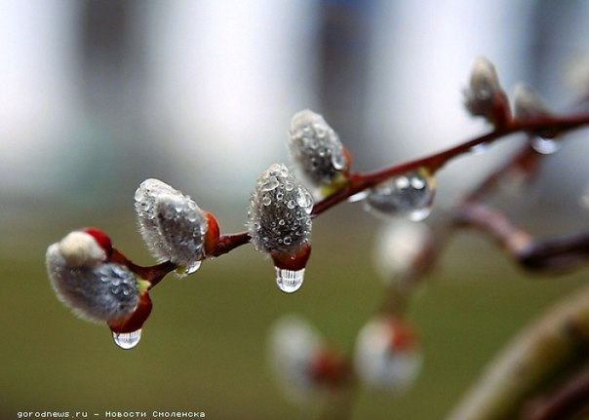
Клейкие почки, Зеленые листочки. С белой корой Стоит под горой.
Белые овечки бегают по свечке.
Матушкой-весной я в платье цветном, Мачехой-зимой — в саване одном.
Ветер дул что было сил – Только их не погасил. Долго дождик моросил – Тоже их не погасил. И теперь доволен сад, Что на всех ветвях подряд Искры сладкие горят!

Slide 9
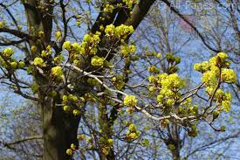
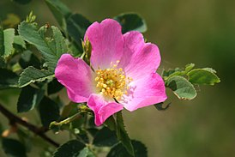
Лист ладошкой с длинной ножкой.
Есть серёжки, да не девчонка, Есть шишки, да не сосёнка; А живёт в низинке, Около лозинки.
Ветка в гроздья разодета Фиолетового цвета. В долгожданный летний день Расцвела в саду ...
Зелены кусточки, Алые цветочки; Когти-коготочки Стерегут цветочки.

Slide 10
А сейчас давайте поиграем
В игру «Есть – нет»

Slide 11
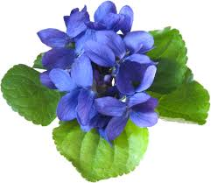
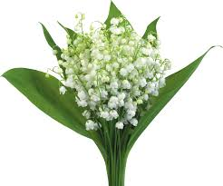
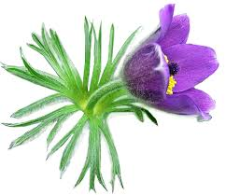
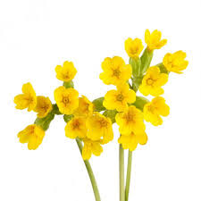

Slide 12
А теперь определите
Что справа, а что слева от нашего друга Фимы

Slide 13
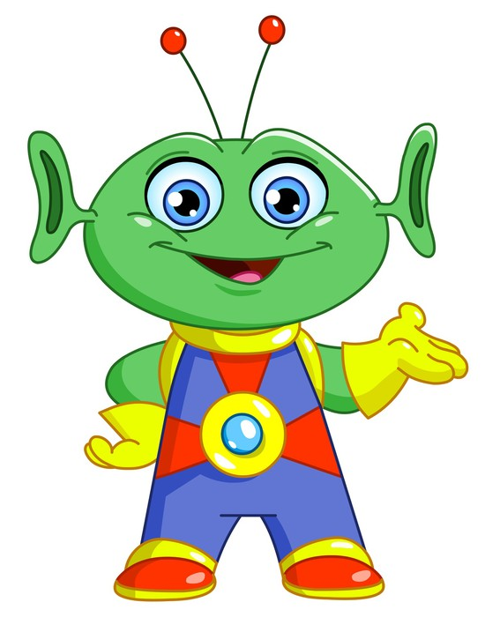

Slide 14
А теперь пришло время физкультминутки
Давайте разомнёмся вместе

Slide 15
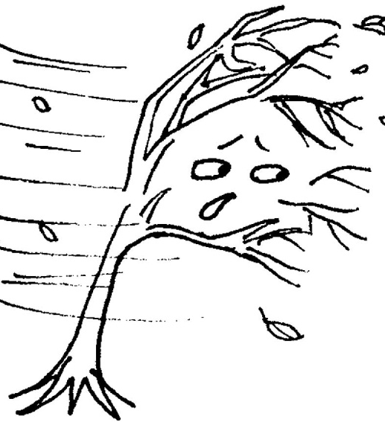
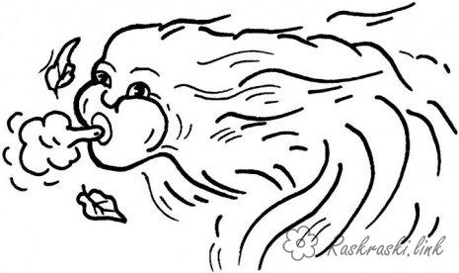
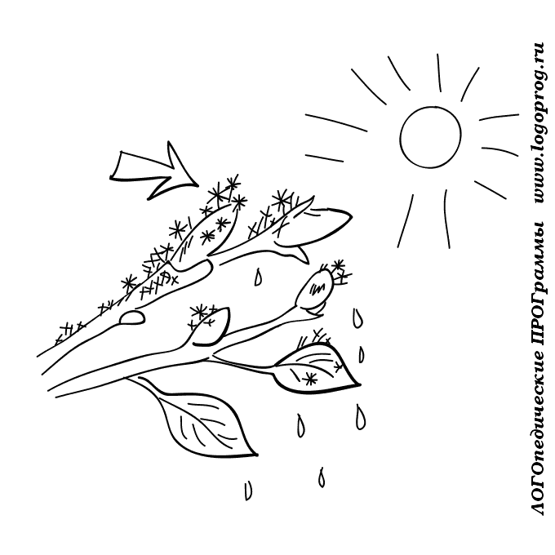
Notes:
Ветер дует нам в лицо
Закачалось деревцо
Ветер тише, тише, тише,
Деевцо всё выше, выше

Slide 16
А теперь посмотрите на картинки
И расскажите нам, что нужно для роста растений

Slide 17
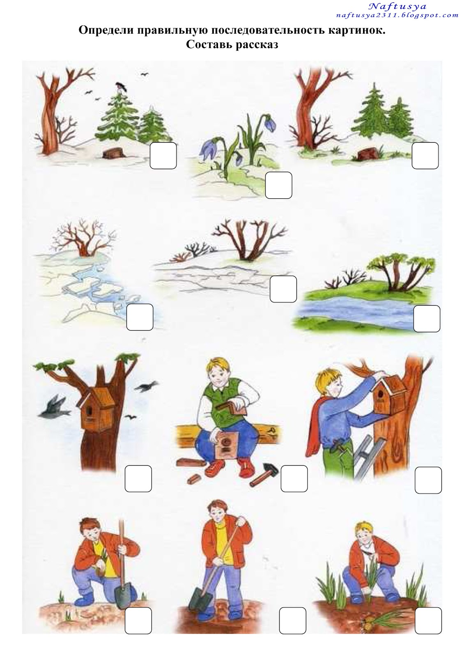
1
2
3

